Slide 1
Unity
Öğr. Gör. Gözde Mihran ALTINSOY

Slide 2

Döngüler
For
İşlemin kaç kere yapılacağı biliniyorsa kullanılır.
ForEach
Array, list<> gibi nesnelerle kullanılır.
While
Bir durum gerçekleştiği sürece yapılacak olan işlemlerde kullanılır.
Do / While

Slide 3

For Döngüsü
Tekrarlanan işlemler için kullanırız.
Bir kod bloğunda kaç kez döngü yapmak istediğimizi bildiğimizde, while döngüsü yerine for döngüsünü kullanırız.
Notes:
https://gelecegiyazanlar.turkcell.com.tr/konu/unity/egitim/unity-301-uzay-savasi-oyunu/donguler

Slide 4

Syntax
for (ifade 1; ifade 2; ifade 3)
{
// yürütülecek kod bloğu
}
İfade 1 : kod bloğunun yürütülmesinden önce bir kez yürütülür. Burada döngünün başlangıç değeri tanımlanabilir.
İfade 2 : kod bloğunun yürütülmesi için koşul tanımlanır.
İfade 3 : kod bloğu yürütüldükten sonra (her seferinde) yürütülür. Burada değerin artış miktarı tanımlanabilir.

Slide 5
Ör: 0 ile 4 arasındaki sayıların Console ekranına Log’unun yazdırmasını sağlayalım
for (int i = 0; i < 5; i++)
{
Debug.Log(i);
}
İfade 1 : Döngü başlamadan önce bir değişken ayarlar (int i=0)
İfade 2 : Döngünün çalışması için koşulu tanımlar (i 5’ten küçük olmalıdır). Koşul doğruysa, döngü yeniden başlar, yanlışsa döngü sona erer.
İfade 3 : Döngüdeki kod bloğu her yürütüldüğünde değeri (i++) artırır.
i++ (i=i+1 veya i+=1) 1 artır anlamı taşımaktadır.

Slide 6

Dikkat: Sonsuz Döngü
Unity içerisinde sonsuz döngüyü aşağıdaki gibi tanımlayabiliriz.
for ( ; ; )
{
Debug.Log("Sonsuz Döngü");
}
Ama bu beraberinde problemlere yol açacaktır.

Slide 7

Dikkat : Sonsuz Döngü
Unity içerisinde sonsuz döngü tanımladığımızda Unity sonsuz döngüye girdiği anda o frame’de kalır.
Görev yöneticisinden kapatılmadığı sürece Unity hep açık kalacaktır.
Bu yüzden Unity’de sonsuz döngüden kaçınmalıyız.

Slide 8
Dikkat : Mantıksal Hatalar
Mantıksal hatalar nedeniyle döngümüz sonsuza kadar çalışacak bir sonsuz döngü haline gelebilir.
Bu yüzden mantıksal hatalardan da kaçınmalıyız.
for (int i = 0; i >= 0; i++)
{
Debug.Log("Bu döngüde mantıksal hata vardır. Döngü sonsuza kadar çalışır.");
}

Slide 9
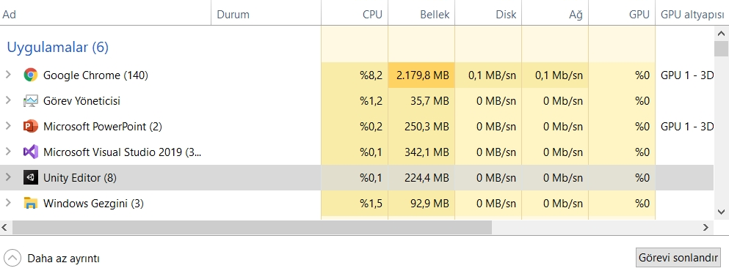
Windows: Ctrl + Alt + Del Mac: Cmd + Alt + Esc
Unity’de projemiz sonsuz döngü ile kilitlendiğinde görev yöneticisi ile projemizi sonlandırmak durumundayız.
Kaydetmemiş olduğumuz tüm değişiklikler programı görev yöneticisi ile kapatmaya zorladığımız için kaybolacaktır.

Slide 10

Foreach Döngüsü
Bir dizideki öğeler arasında döngü oluşturmak için kullanılır.

Slide 11
Syntax
foreach (var item in collection)
{
// yürütülecek kod bloğu
}

Slide 12
Ör: skorlar dizisinin içerisinde saklanan değerlerin Console ekranına Log’unun yazdırmasını sağlayalım
int[] skorlar = {10, 20, 15, 30};
foreach (int i in skorlar)
{
Debug.Log(i);
}

Slide 13

While Döngüsü
Belirtilen bir koşul gerçekleştiği sürece (true olduğu sürece) kod bloğunu çalıştıran döngülerdir.

Slide 14
Syntax
while (koşul)
{
// yürütülecek kod bloğu
}

Slide 15

Ör: sure değerinin 10’dan küçük olduğu sürece sure değerinin Console ekranına Log’unun yazdırmasını sağlayalım
int sure = 0;
while (sure < 10)
{
Debug.Log(sure);
sure++;
}

Slide 16

While Döngüsü Örnek:
public class Donguler : MonoBehaviour
{
void Start()
{
int saldiranDusman = 5;
bool saldiriDevam = true;
while (saldiriDevam)
{
saldiranDusman--;
if (saldiranDusman < 1)
saldiriDevam = false;
Debug.Log("Saldırı altındayız. Düşman sayısı: " + saldiranDusman);
}
}
}

Slide 17
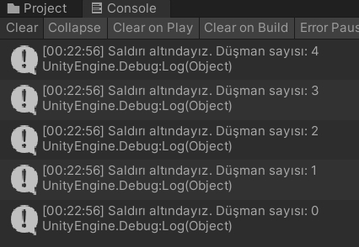
While Örnek

Slide 18


Do / While Döngüsü
While döngüsünün bir çeşididir.
Bu döngü, koşulun doğru olup olmadığını kontrol etmeden önce kod bloğunu bir kez yürütür, ardından koşul doğru olduğu sürece döngüyü tekrarlar.
Kod bloğu, koşul test edilmeden önce yürütüldüğünden, koşul yanlış olsa bile her zaman en az bir kez yürütülür.

Slide 19

Syntax
do
{
// yürütülecek kod bloğu
} while (koşul);

Slide 20

Ör: sure değerinin 10’dan küçük olduğu sürece sure değerinin Console ekranına Log’unun yazdırmasını sağlayalım
int sure = 0;
do
{
Debug.Log(sure);
sure++;
}
while (sure < 10);

Slide 21

Do / While Döngüsü Örnek:
public class Donguler : MonoBehaviour
{
void Start()
{
int saldiranDusman = 5;
bool saldiriDevam = false;
do
{
saldiranDusman--;
if (saldiranDusman < 1)
saldiriDevam = false;
else
saldiriDevam = true;
Debug.Log("Saldırı altındayız. Düşman sayısı: " + saldiranDusman);
}
while (saldiriDevam);
}
}

Slide 22
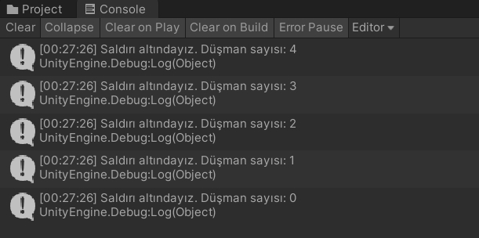
Do / While Örnek
Do/while döngüsünde while (saldiriDevam); koşulu ilk döngü başladığında sağlanmamış olsa bile döngü çalışır. Çünkü döngüye ilk aşamada bakmadan girer.
Do/while döngüsü her koşulda en az 1 kere çalışmış olur.

Slide 23

Uzay Savaşı Oyunu Bileşenleri
Array & List
Döngü
Metot ve Class
Bileşenler
Arayüz
Sesler

Slide 24
Uzay Savaşı Oyunu Sayısal Değerler
Gemi hızı
Astreoid Sayısı
Skor
Notes:
Bu değerlerin tamamı tasarımcının kişisel tercihlerine bağlı olarak oyun geliştirilecektir. Projeyi kendi zevkinize göre özelleştirebilirsiniz.

Slide 25
Array (Dizi)
Aynı türde çoklu verileri kaydetmek için kullanılır.
Başlangıç indis (index) değeri sıfırdır.
Projede astreoid’leri array’de saklayacağız.

Slide 26

Array Örnekleri
int veri türüyle Array tanımlamak:
int[] sayilar=new int[5]
GameObject türüyle Array tanımlamak:
GameObject[] obje=new GameObject[5]

Slide 27
sayilar[6] (Array)
Indeks | Adres | İçerik
0 | 992210 | 5
1 | 992214 | 6
2 | 992218 | 7
3 | 992222 | 8
4 | 992226 | 9
5 | 992230 | 10

Slide 28
int[] sayilar = new int[6] (Array)
Değişken[index] | Adres | İçerik
sayilar[0] | 99221110 | 5
sayilar[1] | 99221114 | 6
sayilar[2] | 99221118 | 7
sayilar[3] | 99221122 | 8
sayilar[4] | 99221126 | 9
sayilar[5] | 99221130 | 10
int değişken türü hafızada 4 byte yer kaplar.
Bu yüzden ardışık olan iki dizi elemanının adresleri arasındaki fark 4’tür.
Bir dizinin (array) adres bilgisine ulaşırken dizinin ilk elemanının adres bilgisi referans alınarak hesaplama yapılır.
Ör: sayilar[2] dizi elemanının adres bilgisine ulaşmak için aşağıdaki formül uygulanır.
sayilar[2] İndex’i * 4 + sayilar[0]’ın adresi
2*4+99221110 = 99221118
Yani adres hesaplamada index değeri çarpan durumunda olduğu için sıfır değerinden başlar.

Slide 29
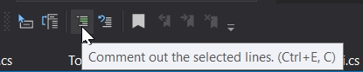
Satırları Yorum Satırı Haline Getirmek
1.Yöntem:
Yorum satırı yapılacak satırları seçiniz.
Sırasıyla CTRL + E → CTRL + C tuşlarına basınız.
2.Yöntem:

Slide 30
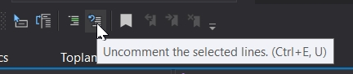
Satırlardaki Yorum Satırını Kaldırmak
1.Yöntem:
Yorum satırı yapılacak satırları seçiniz.
Sırasıyla CTRL + E → CTRL + U tuşlarına basınız.
2.Yöntem:

Slide 31
Rastgele Bir Kuvvet ile Oyun Objesini Hareket Ettirelim
public class HareketKontrol : MonoBehaviour
{
private void Start()
{
//Oyun objesini rastgele bir kuvvetle hareket ettiriyoruz
GetComponent<Rigidbody2D>().AddForce(new Vector2(Random.Range(-5, 5), Random.Range(-5, 5)), ForceMode2D.Impulse);
}
}

Slide 32
4 Elemanlı GameObject Türünde Array Tanımlamak
public class InputKontrol : MonoBehaviour
{
[SerializeField]
GameObject astreoidPrefab;
GameObject[] astreoids = new GameObject[4];
}

Slide 33
Mouse ile Sol Click Yapılan Noktaya 4 Tane Astreoid’in Oluşmasını Sağlamak
void Update()
{
if (Input.GetButtonDown("Fire1"))
{
Debug.Log(Input.mousePosition);
Vector3 position = Input.mousePosition;
position.z = -Camera.main.transform.position.z;
position = Camera.main.ScreenToWorldPoint(position);
for (int i = 0; i < 4; i++)
{
astreoids[i] = Instantiate(astreoidPrefab, position, Quaternion.identity);
}
}
}

Slide 34
Mouse Sol Click ile Oyunda En Son Oluşturmuş Olduğumuz Astreoid’leri Sağ Click ile Yok Edelim

Slide 35
void Update()
{
if (Input.GetMouseButtonDown(0))
{
Debug.Log(Input.mousePosition);
Vector3 position = Input.mousePosition;
position.z = -Camera.main.transform.position.z;
position = Camera.main.ScreenToWorldPoint(position);
for (int i = 0; i < 4; i++)
{
astreoids[i] = Instantiate(astreoidPrefab, position, Quaternion.identity);
}
}
if (Input.GetMouseButtonDown(1))
{
Debug.Log(astreoids.Length);
for (int i = 0; i < astreoids.Length; i++)
{
Destroy(astreoids[i]);
}
}
}

Slide 36

List (Liste)
List içinde tutulacak olan değerlerin eleman sayısını önceden belirtmek zorunda değiliz.
İçerisinde saklanacak olan verilerin veri türü aynı olmak zorundadır.
using System.Collections.Generic; alan adının içerisinde yer alırlar.
Listelerin kapasitesi (içerisinde tuttukları değer sayısı) ihtiyaç olduğunda arttırılabilir.

Slide 37

List Örnekleri
List<int> sayiliste=new List<int>()

Slide 38
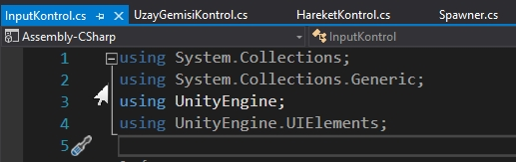
using System.Collections.Generic;
Henüz bu kütüphaneyi kullanmamış olduğumuz için rengi bu şekilde görünmektedir.

Slide 39
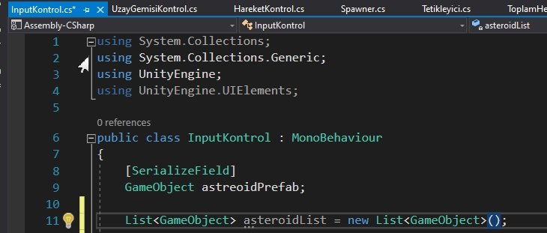
List objesi oluşturulduktan sonra Generic kütüphanesi aktif olur ve bu yüzden kütüphanenin rengi değişir.

Slide 40
List Oyun Objesi Tanımlamak
using System.Collections;
using System.Collections.Generic;
using System.Linq;
using UnityEngine;
using UnityEngine.UIElements;
public class InputKontrol : MonoBehaviour
{
[SerializeField]
GameObject astreoidPrefab;
List<GameObject> asteroidList = new List<GameObject>();
}

Slide 41

Her Sol Click’te 10 tane List Oyun Objesini Projeye Dahil Etmek
void Update()
{
if (Input.GetMouseButtonDown(0))
{
Debug.Log(Input.mousePosition);
Vector3 position = Input.mousePosition;
position.z = -Camera.main.transform.position.z;
position = Camera.main.ScreenToWorldPoint(position);
for (int i = 0; i < 10; i++) {
asteroidList.Add(Instantiate(astreoidPrefab, position, Quaternion.identity));
}
}
}

Slide 42
Sağ Click ile Tüm Objeleri Silmek 1. Yöntem : For
void Update()
{
if (Input.GetMouseButtonDown(0))
{
Debug.Log(Input.mousePosition);
Vector3 position = Input.mousePosition;
position.z = -Camera.main.transform.position.z;
position = Camera.main.ScreenToWorldPoint(position);
for (int i = 0; i < 10; i++) {
asteroidList.Add(Instantiate(astreoidPrefab, position, Quaternion.identity));
}
}
if (Input.GetMouseButtonDown(1))
for (int i = 0; i < asteroidList.Count ; i++)
Destroy(asteroidList[i]);
asteroidList.Clear();
}

Slide 43
Sağ Click ile Tüm Objeleri Silmek 2. Yöntem : For Each
void Update()
{
if (Input.GetMouseButtonDown(0))
{
Debug.Log(Input.mousePosition);
Vector3 position = Input.mousePosition;
position.z = -Camera.main.transform.position.z;
position = Camera.main.ScreenToWorldPoint(position);
for (int i = 0; i < 10; i++) {
asteroidList.Add(Instantiate(astreoidPrefab, position, Quaternion.identity));
}
}
if (Input.GetMouseButtonDown(1))
{
Debug.Log(asteroidList.Count);
foreach (GameObject astreoid in asteroidList)
Destroy(astreoid);
asteroidList.Clear();
}
}

Slide 44
List Metotları
Debug.Log(asteroidList.Count);
Count ile astreoidList listesinin eleman sayısı ekrana yazdırılır.
asteroidList.Clear();
Clear() metodu ile listenin (astreoidList) içersinde tutulan elemanların tümü silinir.
Eğer Clear() metodu ile listenin içerisinde saklanan elemanları silmemiş olsaydık; her çalıştırdığımızda eleman sayısı 10 artacağı için ekrandan silinen objeleri burada tutmaya devam edecektik.
Listenin içinde tutulan elemanların Clear() metodu ile silinmemesi sonucu liste eleman sayısı artacaktır. Bu durum oyunumuzda teknik aksaklıklara ve sistemin gereğinden fazla çalışmasına yol açabilir.

Slide 45

Oyun Objelerimizin Birbiri ile Etkileşimini Sağlamak

Slide 46
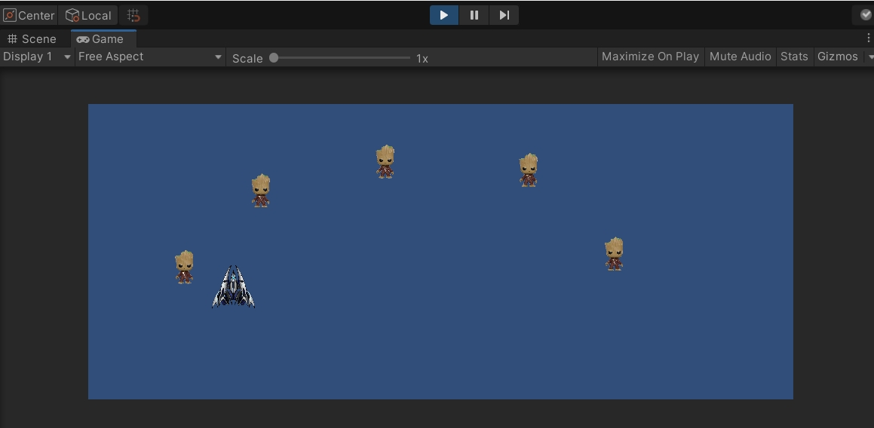
Uzay Gemisi Oyunu
Oyun ekranına mouse sağ tuş ile tıkladığımız (sağ click) konumlara Groot objesinin gelmesini sağlayalım.
Uzay gemisine sol tuş ile tıkladığımızda (sol click) Groot nesnelerini ekrana eklediğimiz sırayla toplamasını sağlayalım.

Slide 47
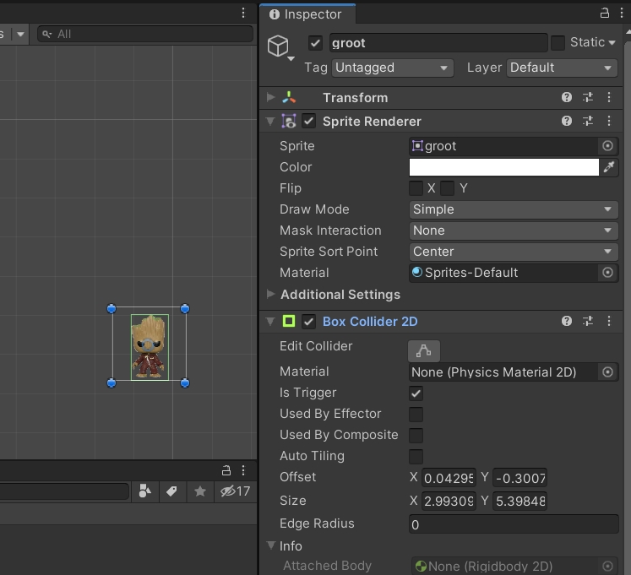
Oyunumuza bir Sprite objesi ekleyelim. Sprite objemize Box Collider 2D ekleyerek «Is Trigger» özelliğini aktif hale getirelim

Slide 48
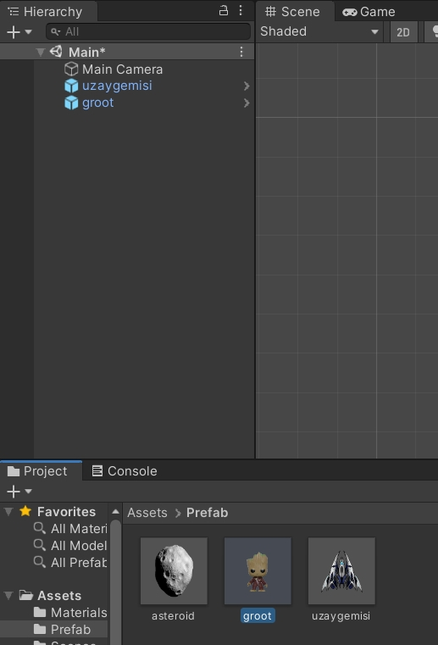

Oyun objemizi Prefab haline getirip, Hierarchy’den objemizi kaldıralım.

Slide 49
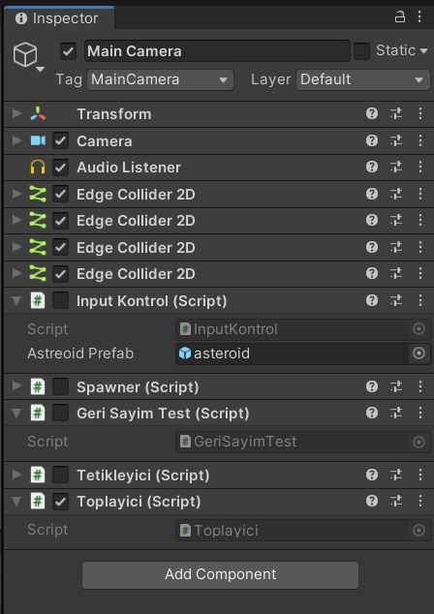
Toplayici.cs Script’i oluşturulup, Main Camera’ya Component olarak eklenir.

Slide 50
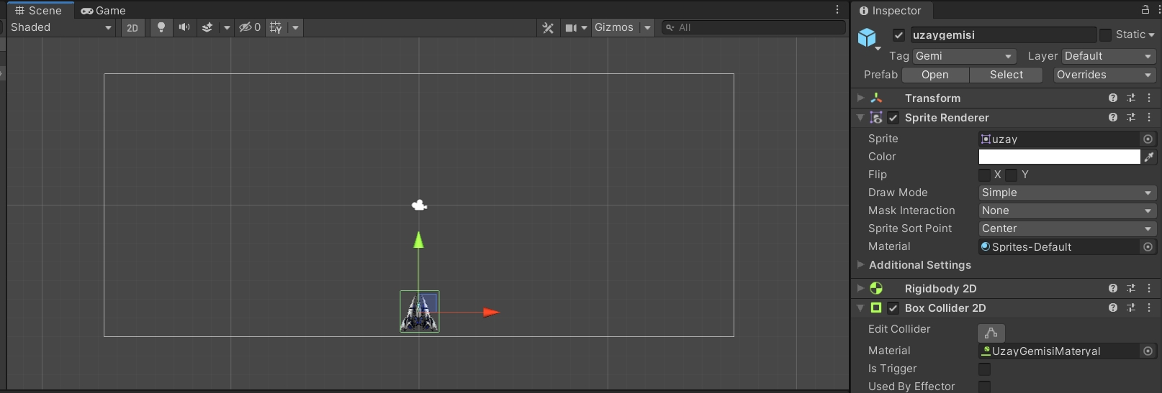
Sahneye Uzay Gemisi Prefab objesini ekleyelim

Slide 51
Toplayici.cs
public class Toplayici : MonoBehaviour
{
[SerializeField]
GameObject grootPrefab;
List<GameObject> groot = new List<GameObject>();
}

Slide 52
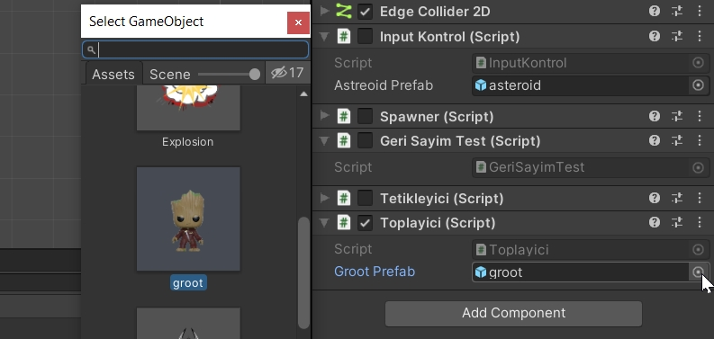
Notes:
Groot indirdiğim site:
https://www.pngresmi.com/png-clipart-cvfzn/download

Slide 53
Mouse Sağ Click Yapınca Oyun Ekranındaki Tıklanılan Pozisyona Prefab Objemizin Gelmesini Sağlayalım
void Update()
{
if (Input.GetMouseButtonDown(1))
{
Vector3 position = Input.mousePosition;
position.z = -Camera.main.transform.position.z;
Vector3 oyunPosition = Camera.main.ScreenToWorldPoint(position);
groot.Add(Instantiate(grootPrefab, oyunPosition, Quaternion.identity));
}
}

Slide 54
Ekrana Eklenen Groot Objesini Eklendiği Sırayla Yok Etmemizi Sağlamak için Hedefi Belirleyelim
/// <summary>
/// Hedefteki groot nesnesini söyler
/// </summary>
public GameObject HedefGroot
{
get
{
if (groot.Count > 0)
return groot[0]; //İlk groot'u döndür.
else
return null; //Boş cevap döndür
}
}

Slide 55
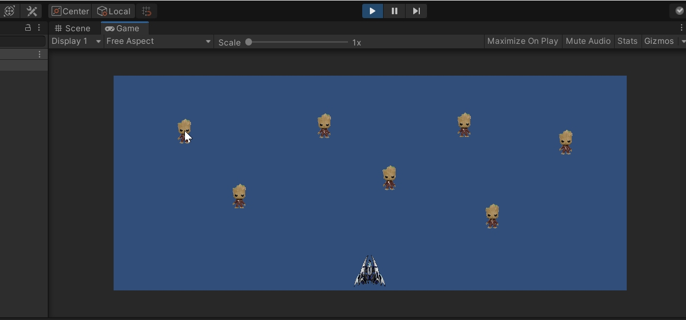
Oyunu çalıştırıp, oyun ekranındaki her sağ click işleminde oyun ekranımıza Groot objesi eklenir.

Slide 56
Hedefteki Groot Objesini Yok Edelim
/// <summary>
/// Parametre olarak gönderilen Groot'u yok eder
/// </summary>
/// <param name="yokEdilecekGroot"></param>
public void GrootYokEt(GameObject yokEdilecekGroot)
{
groot.Remove(yokEdilecekGroot);
//Nesne listeden silinir
Destroy(yokEdilecekGroot);
//Nesne oyun ekranından yok edilir
}

Slide 57

UzayGemisiKontrol.cs
public class UzayGemisiKontrol : MonoBehaviour
{
const float hareketgucu = 5;
GameObject hedef;
Rigidbody2D myRigidBody2d;
Toplayici toplayici;
}

Slide 58

UzayGemisiKontrol.cs
void Start()
{
myRigidBody2d = GetComponent<Rigidbody2D>();
toplayici = Camera.main.GetComponent<Toplayici>();
}

Slide 59
UzayGemisiKontrol.cs GitVeTopla 1.Yöntem: AddForce()
void GitVeTopla()
{
hedef = toplayici.HedefGroot;
if (hedef != null)
{
Vector2 gidilecekYer = new Vector2(hedef.transform.position.x - transform.position.x, hedef.transform.position.y - transform.position.y);
gidilecekYer.Normalize();
myRigidBody2d.AddForce(gidilecekYer * hareketgucu, ForceMode2D.Impulse);
}
}

Slide 60
UzayGemisiKontrol.cs GitVeTopla 2.Yöntem: velocity
void GitVeTopla()
{
hedef = toplayici.HedefGroot;
if (hedef != null)
{
Vector2 gidilecekYer = new Vector2(hedef.transform.position.x - transform.position.x, hedef.transform.position.y - transform.position.y);
gidilecekYer.Normalize();
myRigidBody2d.velocity = gidilecekYer * hareketgucu;
}
}

Slide 61
UzayGemisiKontrol.cs
void OnTriggerStay2D(Collider2D other)
{
if (other.gameObject == hedef)
{
toplayici.GrootYokEt(hedef);
myRigidBody2d.velocity = Vector2.zero;
//velocity = hız
GitVeTopla();
}
}

Slide 62
UzayGemisiKontrol.cs
void OnMouseDown()
{
GitVeTopla();
}

Slide 63
Sağ Click ile oyun ekranına tıkladığımızda Groot objesi oluşur. Uzay gemisine Sol Click yaptığımızda uzay gemisi hareket eder ve Groot’ları eklediğimiz sırayla yok eder.

Slide 64
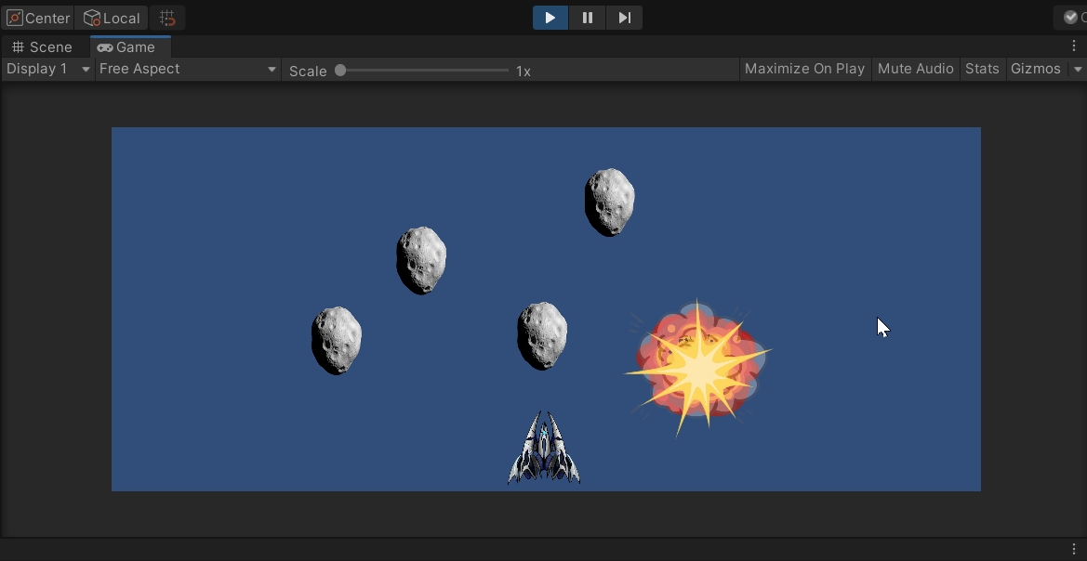
Uzay Gemisi Oyunu
Oyun ekranına mouse sol tuş ile tıkladığımız (sol click) konumlara astreoid objesinin gelmesini sağlayalım.
Ekranda herhangi bir yere sağ tuş ile tıkladığımızda (sağ click) her 2 saniyede bir uzay gemisine en yakın astreoid objesinden başlamak üzere astreoid objelerimizin oyundan yok edilmesini sağlayalım.
1 sn’de bir objenin yok olması,1 sn’de patlama efekti ile toplam 2 sn.’de objemiz oyundan yok edilecektir.
Bu yok etme işlemi devam ederken sol tuş ile uzay gemisine yakın olacak şekilde yeni astreoid objesi eklediğimizde bir sonraki adımda yine en yakın astreoid objesini yok etmesini sağlayalım.

Slide 65
SiraliYokEdici.cs
public class SiraliYokEdici : MonoBehaviour
{
[SerializeField]
GameObject astreoidPrefab;
}

Slide 66
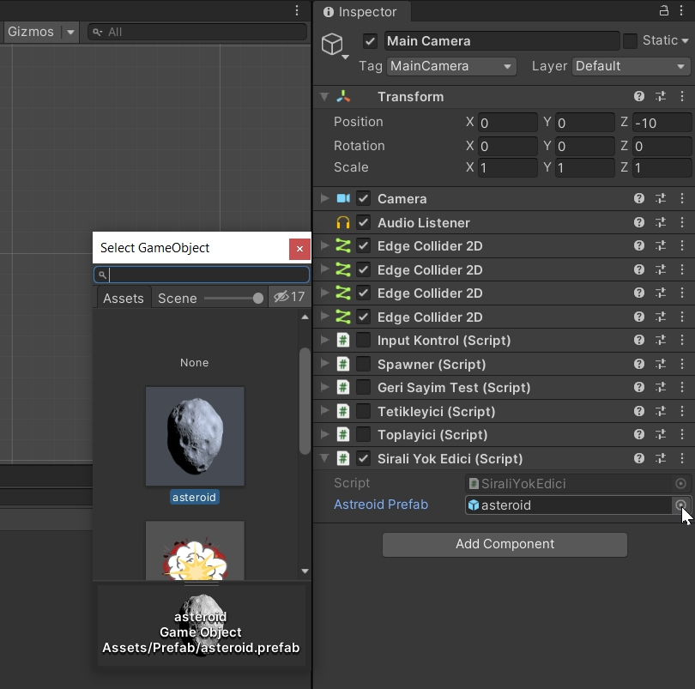
Main Camera Objesine SiraliYokEdici Component’ini Ekleyelim be Astreoid Prefab için astreoid Prefab objesini seçelim

Slide 67
Prefab Oyun Objesinin Tag Değerini Değiştirmek

Slide 68
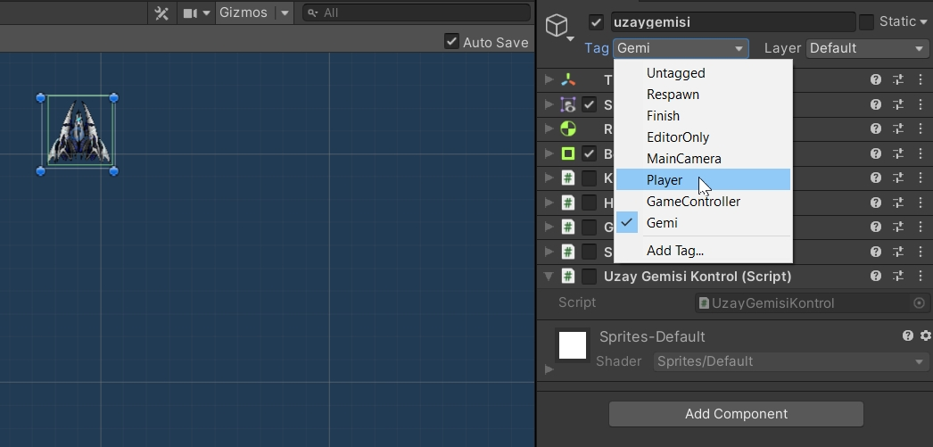
1.Yöntem Prefab objemiz seçili iken Inspector penceresinden Tag değerini seçerek bu seçimin tüm Prefab objeleri için
geçerli olmasını sağlarız.

Slide 69
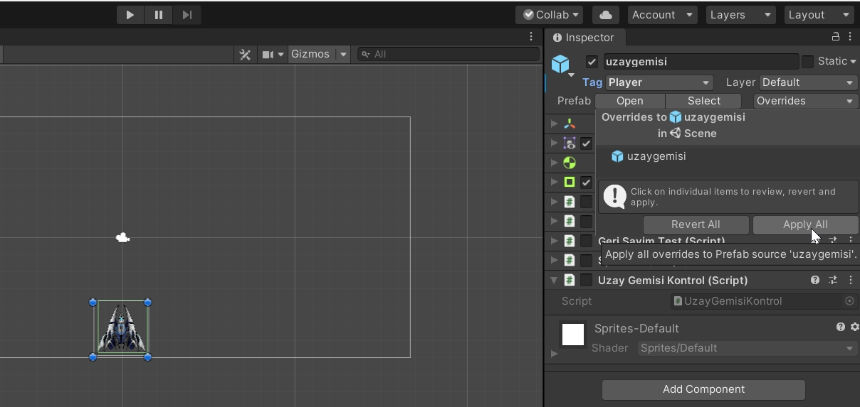
2.Yöntem sahnedeki oyun objemiz seçili durumda iken Inspector penceresinden Tag değerini ayarlayıp,
Overrides seçeneklerindeki Apply All ile bu seçimin tüm Prefab objeleri için geçerli olmasını sağlarız.

Slide 70
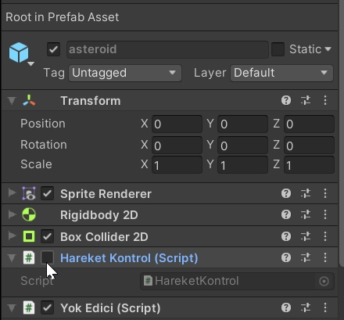
Astreoid Prefab Üzerindeki Force Kuvvetini Kaldıralım.

Slide 71

YokEdici.cs
public class YokEdici : MonoBehaviour
{
[SerializeField]
GameObject patlamaPrefab;
GeriSayimSayaci yokEdiciGeriSayim;
}

Slide 72
YokEdici.cs
void Start()
{
yokEdiciGeriSayim = gameObject.AddComponent<GeriSayimSayaci>();
//yokEdiciGeriSayim.ToplamSure = Random.Range(1,20);
//yokEdiciGeriSayim.Calistir();
}

Slide 73

YokEdici.cs
void Update()
{
if (yokEdiciGeriSayim.Bitti)
{
Instantiate(patlamaPrefab, gameObject.transform.position, Quaternion.identity);
Destroy(gameObject);
}
}

Slide 74

YokEdici.cs
public void AsteroidYokEdici(int sure)
{
yokEdiciGeriSayim.ToplamSure = sure;
yokEdiciGeriSayim.Calistir();
}

Slide 75

PatlamaYokEdici.cs
public class PatlamaYokEdici : MonoBehaviour
{
GeriSayimSayaci gerisayimsayaci;
SiraliYokEdici siraliYokEdici;
}

Slide 76
PatlamaYokEdici.cs
void Start()
{
gerisayimsayaci = gameObject.AddComponent<GeriSayimSayaci>();
siraliYokEdici = Camera.main.GetComponent<SiraliYokEdici>();
gerisayimsayaci.ToplamSure = 1;
gerisayimsayaci.Calistir();
}

Slide 77
PatlamaYokEdici.cs
void Update()
{
if (gerisayimsayaci.Bitti)
{
siraliYokEdici.HedefiYokEt();
Destroy(gameObject);
}
}

Slide 78

SiraliYokEdici.cs
public class SiraliYokEdici : MonoBehaviour
{
[SerializeField]
GameObject astreoidPrefab;
GameObject uzayGemisi;
List<GameObject> astreoidList;
GameObject hedefAstreoid;
}

Slide 79

SiraliYokEdici.cs
void Start()
{
uzayGemisi = GameObject.FindGameObjectWithTag("Player");
//FindGameObjectWithTag : Çoğul olmayan haliyle fonksiyon seçimini yapıyoruz.
astreoidList = new List<GameObject>();
}

Slide 80
SiraliYokEdici.cs
GameObject EnYakinAstreoid()
{
GameObject enYakinAstreoid;
float enYakinMesafe;
if(astreoidList.Count==0)
return null;
else
{
enYakinAstreoid = astreoidList[0];
enYakinMesafe = MesafeOlcer(enYakinAstreoid);
}
foreach(GameObject astreoid in astreoidList)
{
float mesafe = MesafeOlcer(astreoid);
if (mesafe<enYakinMesafe)
{
enYakinMesafe = mesafe;
enYakinAstreoid = astreoid;
}
}
return enYakinAstreoid;
}

Slide 81

Kod Açıklamaları
enYakinAstreoid = astreoidList[0];
Listenin ilk elemanını enYakinAstreoid olarak varsayalım
float mesafe = MesafeOlcer(astreoid);
Uzay gemimize olan mesafeyi float cinsinden döndürür
if (mesafe < enYakinMesafe)
Gelen mesafe en yakın mesafeden daha küçükse en yakın mesafeyi bu mesafe yapıyoruz

Slide 82
SiraliYokEdici.cs
float MesafeOlcer(GameObject hedef)
{
return Vector3.Distance(uzayGemisi.transform.position, hedef.transform.position);
//İki pozisyon arasındaki mesafeyi hesaplamamızı sağlar
//Hedefimiz ile uzay gemimiz arasındaki mesafeyi geri döndürür
}

Slide 83

SiraliYokEdici.cs
public void HedefiYokEt()
{
hedefAstreoid = EnYakinAstreoid();
if (hedefAstreoid!=null)
{
hedefAstreoid.GetComponent<YokEdici>().AsteroidYokEdici(1);
astreoidList.Remove(hedefAstreoid);
}
}

Slide 84

SiraliYokEdici.cs
void Update()
{
if (Input.GetMouseButtonDown(0))
{
Vector3 position = Input.mousePosition;
position.z = -Camera.main.transform.position.z;
position = Camera.main.ScreenToWorldPoint(position);
GameObject astreoid = Instantiate(astreoidPrefab, position, Quaternion.identity);
astreoidList.Add(astreoid);
}
if (Input.GetMouseButtonDown(1))
HedefiYokEt();
}

